Slide 1
Проверочная работа по теме:
«Стили архитектуры»

Slide 2
Напишите названия стилей архитектуры.

Slide 3
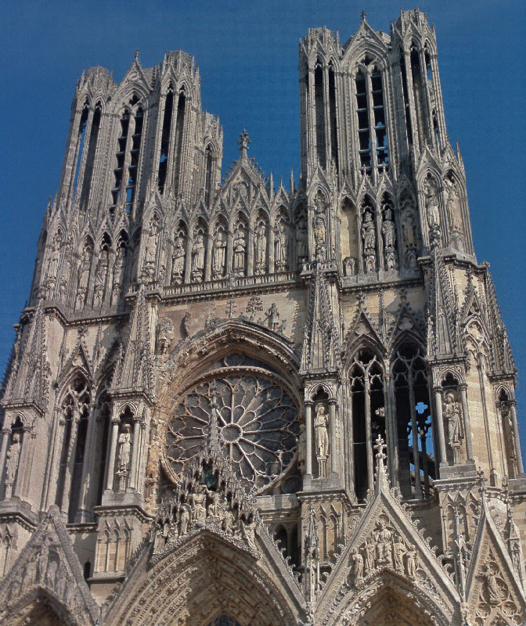
1.

Slide 4
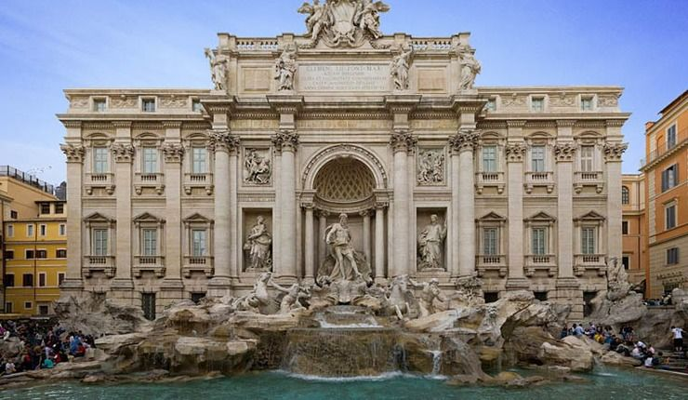
2.

Slide 5

3.

Slide 6
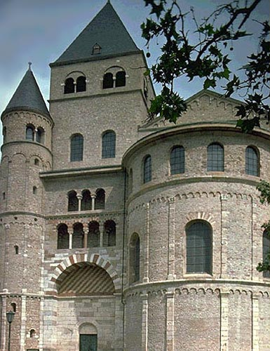
4.

Slide 7
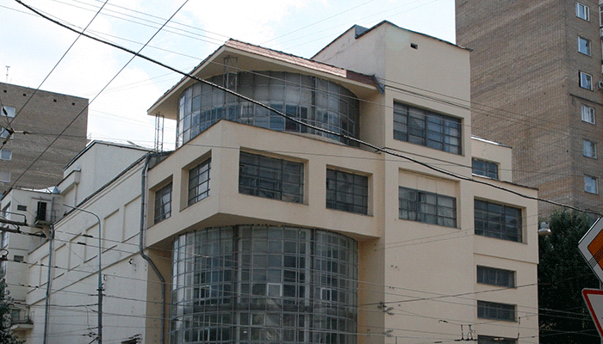
5.

Slide 8
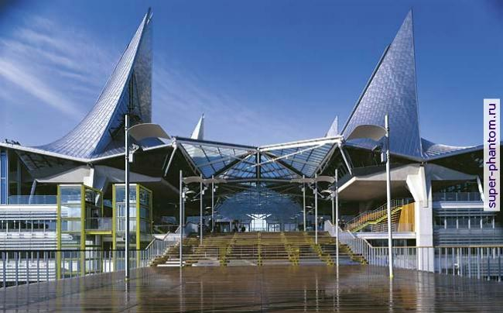
6.

